Slide 1
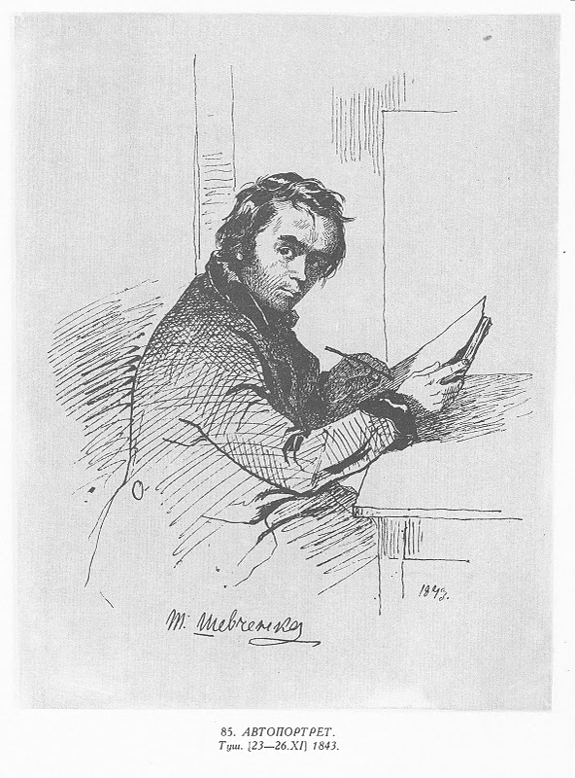
2. období tvorby

Slide 2
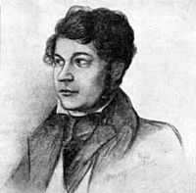
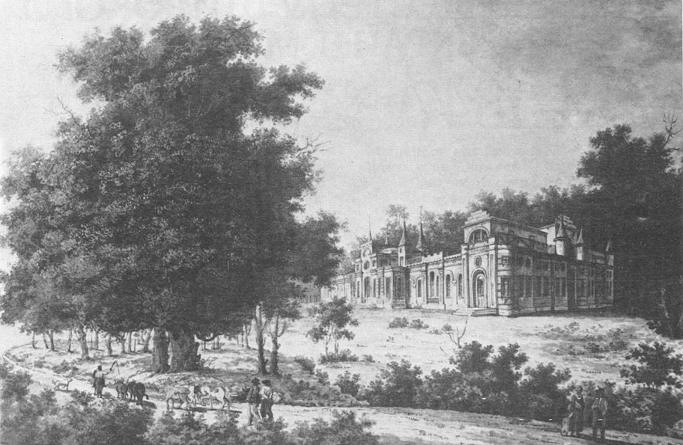
Počátek listopadu 1842
Odjel do Švédska a do Dánska.
Po květnu 1843
Ševčenko se vypravil na Ukrajinu
Černihovsko (Kačanivka, hrabě Tarnovský)
setkání s ukrajinským romantickým básníkem Viktorem Zabilou
Viktor Zabila
Поміщицька усадьба в с. Качанівці. Худ. О. Кунавин. 1809. http://litopys.kiev.ua/

Slide 3
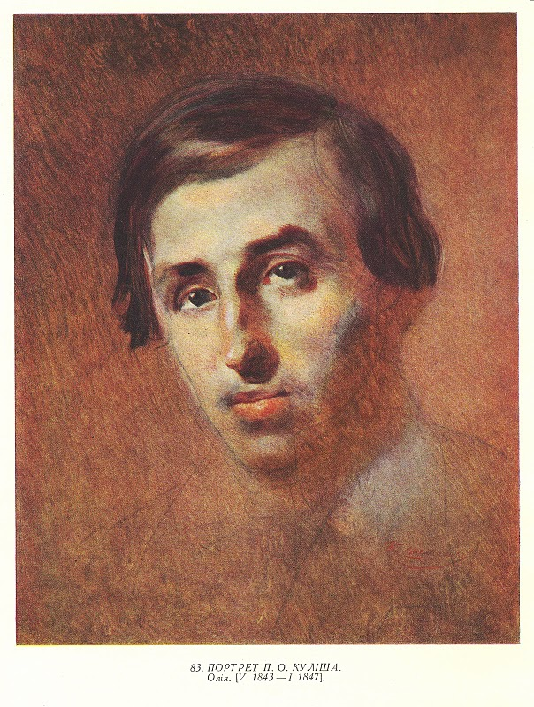
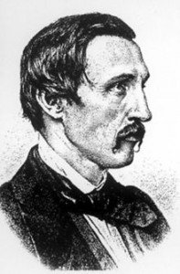
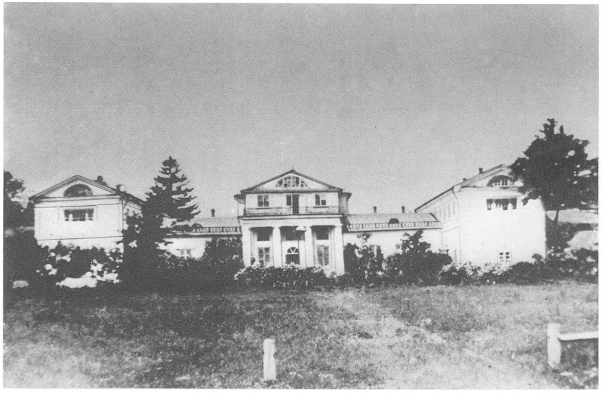
Kyjev
zde se sešel s Pantelejmonem Kulišem
V osobě Kuliše se Ševčenko setkal s Ukrajincem nového typu, který měl velmi dobře rozpracovaný ideál obrození ukrajinské kultury.
Poltavsko
Mosivka
Будинок Т. Волховської у Мойсивці, в якому бував Шевченко. Фото 1911-12. http://litopys.kiev.ua/

Slide 4
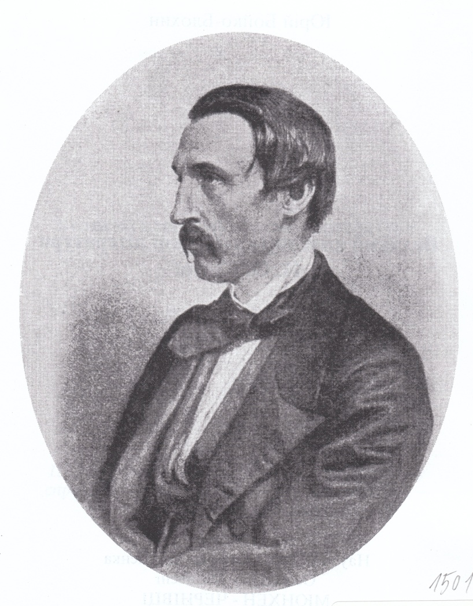
Kuliš Pantelejmon (1819-1897)
Narodil se 7. 8. 1819 na Černihovsku.
Pocházel ze starých kozáckých rodů.
Od konce 30. let Kuliš navštěvoval Kyjevskou univerzitu (neoficiálně).
Ve 40. a 50. letech vystupoval převážně jako prozaik, méně jako básník.
Zpočátku psal rusky, postupně ukrajinsky.

Slide 5
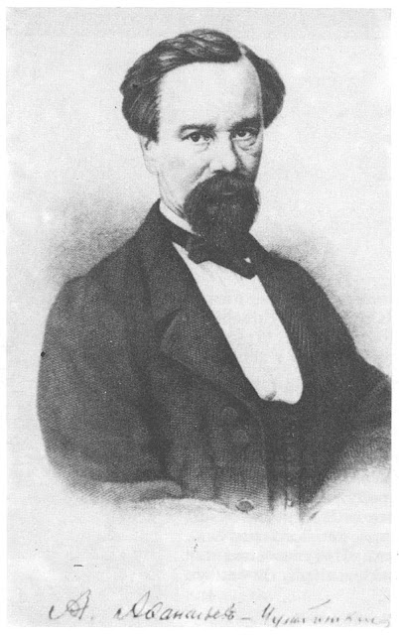
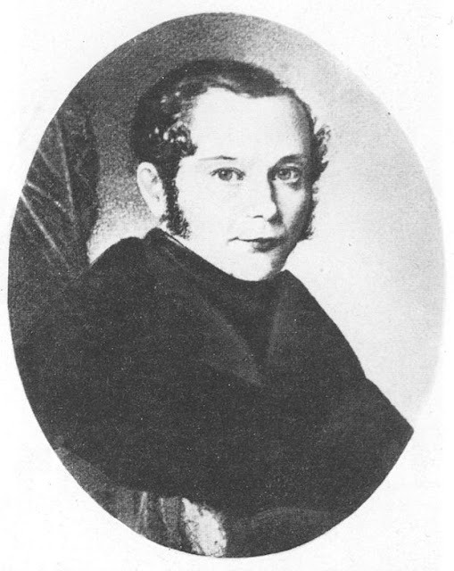
«товариство мочемордів»
Afanasjev Čužbynskyj
Sofie Zakrevská
Viktor Zakrevskyj
Jakiv de Balmen
Kovalivka
Kníže Oleksa Kapnist
Perejaslavsko
Hostoval u ukrajinského etnografa Platona Lukaševyče na jeho statku Berezaň
О. С. Афанасьєв-Чужбинський (1816-1875). Гравюра. http://litopys.kiev.ua/
O. Kapnist
Lukaševyč sbíral ukrajinský folklór a byl jedním z mála (kromě Srezněvského a Boďanského), kteří pobývali v Haliči a navázali styky s tamějšími aktivisty ukrajinského hnutí.
V knihovně Lukaševyče byl jeden z nemnoha exemplářů Rusalky Dněstrové.

Slide 6
Ševčenko tyto své pobyty využil k tomu, aby poznal všechny ukrajinské spisovatele a učence.
Ševčenko navštívil Kerelivku
Návštěva rodné vesnice a Čyhyryna ho velice zasáhla (vrátil se sem po 14 letech) a inspirovala ho k psaní poezie.
„Příběh“ Oksany Kovalenko
Po této návštěvě začíná v jeho poezii zaznívat prorocký tón, jakoby si Ševčenko uvědomil, že musí proti zaostalosti své země nějakým způsobem bojovat.
Odsud čerpaly inspiraci jeho díla Розрита могила, Чигирин, Великий льох.

Slide 7
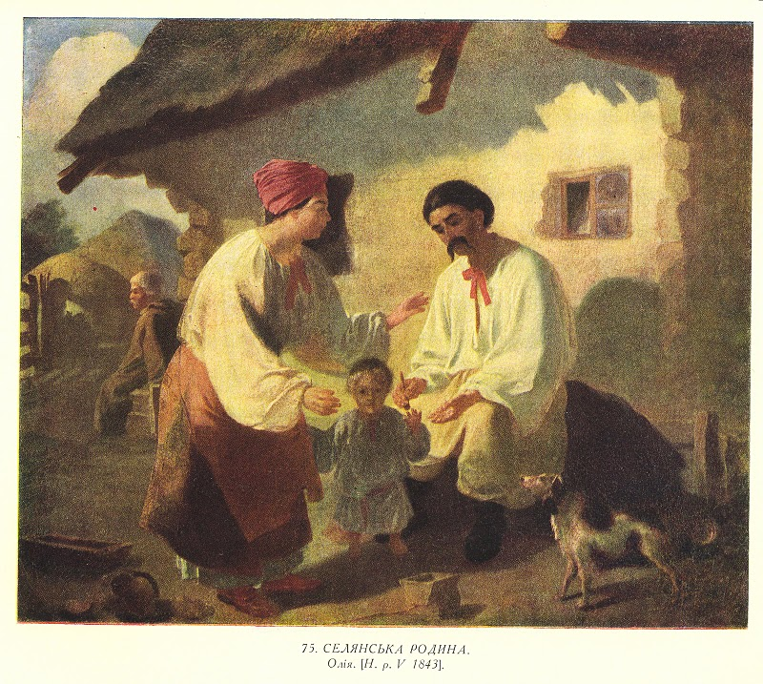
Роботи Шевченка, виконані під час подорожі по Україні 1843 — 1844 рр.

Slide 8
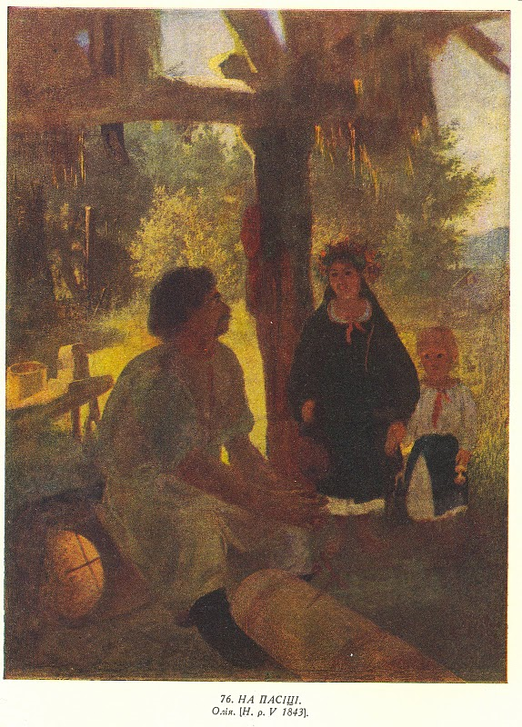

Slide 9
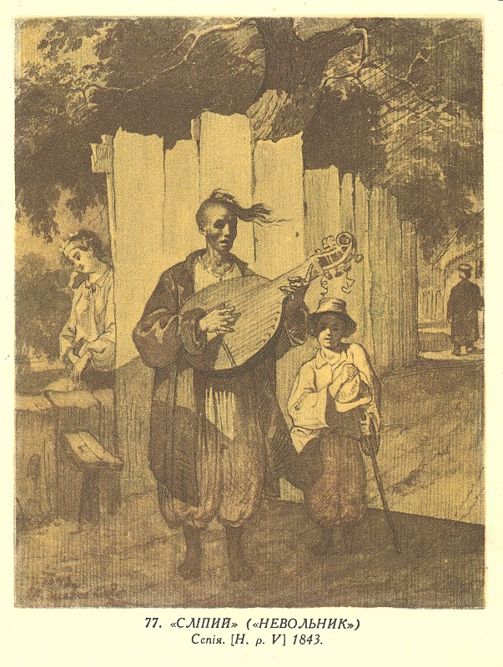

Slide 10
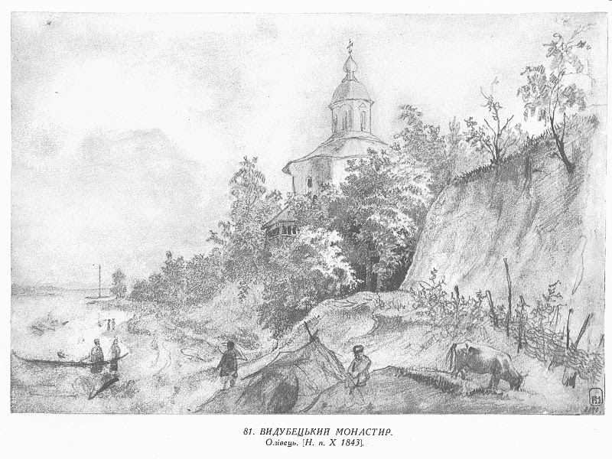

Slide 11
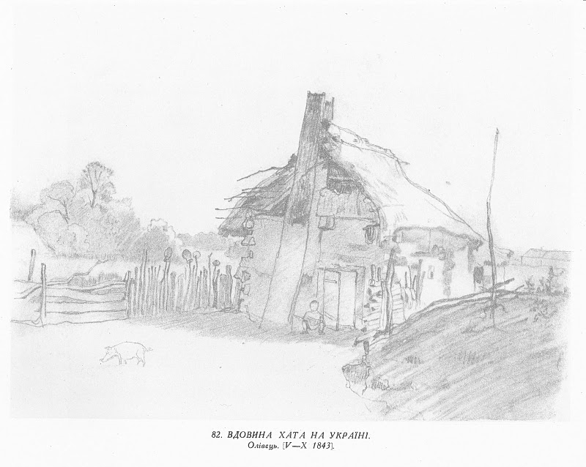

Slide 12
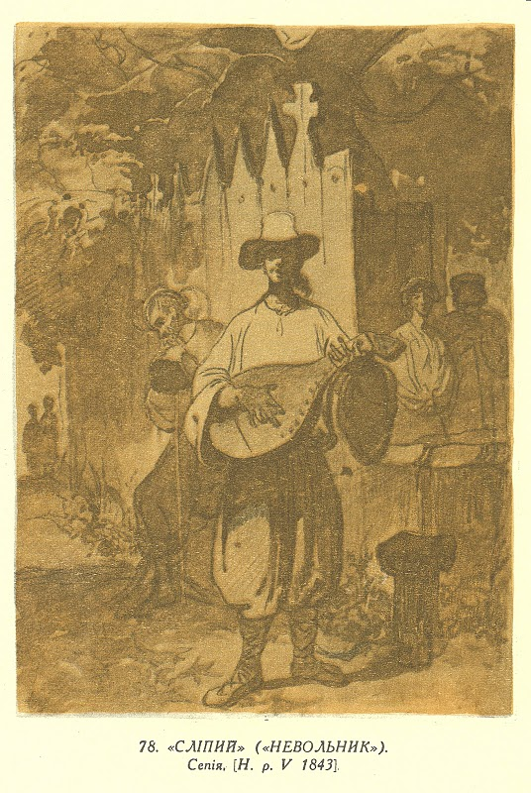

Slide 13
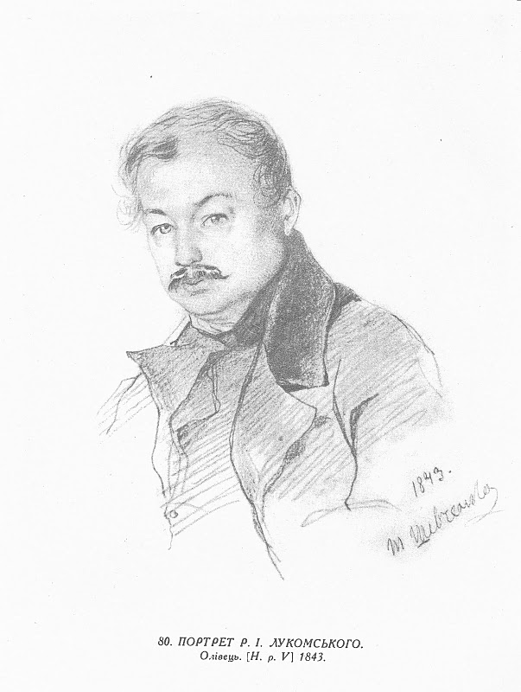

Slide 14
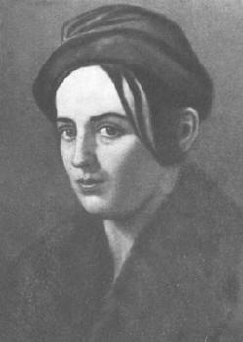
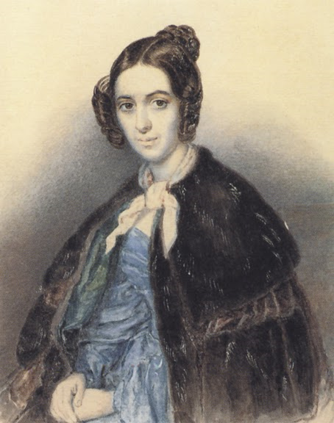
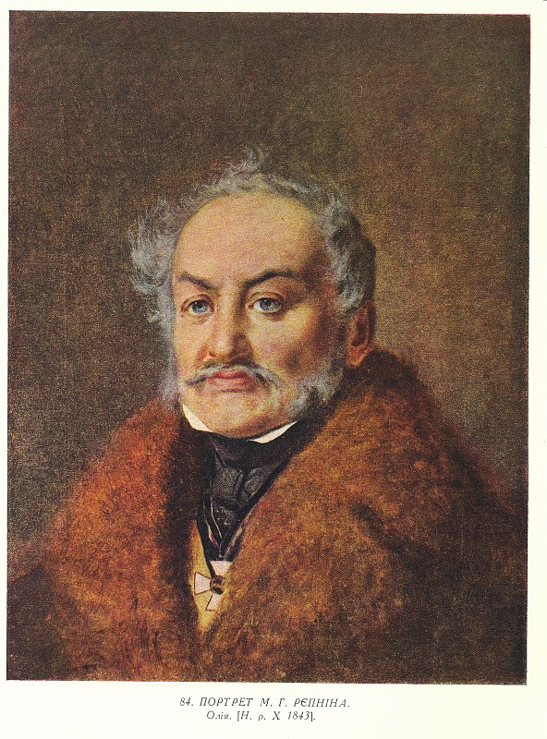
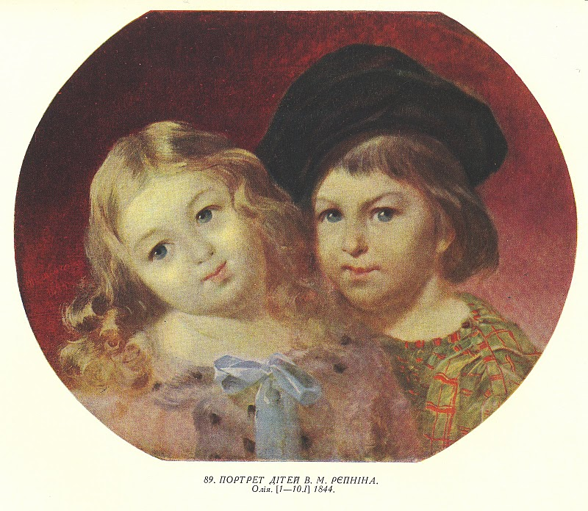
Polovina října 1843
Jahotyn
Rodina Repninů
Kněžna Varvara
Nešťastná láska kněžny k Tarasu Ševčenkovi
89. Ševčenko - Портрет дітей В. М. Рєпніна. Полотно, олія (40 × 51,3). [Яготин]. [1 — 10.I] 1844.
О. Покровський. Портрет княжни Варвари Миколаївни Рєпніної. Кінець 1830-х pp. Папір, акварель. 17x13,5.
H. Psol (1840)

Slide 15
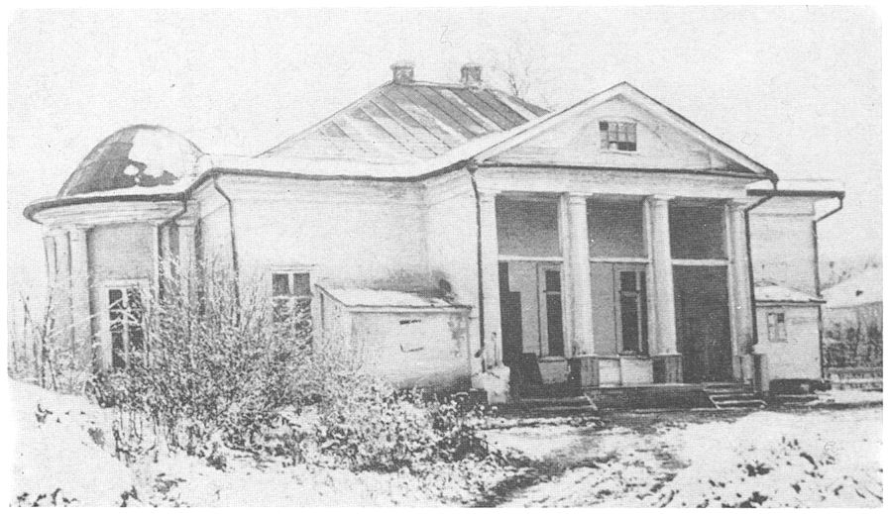
Флігель в Яготині, в якому жив Шевченко. Фото 1923. http://litopys.kiev.ua/

Slide 16
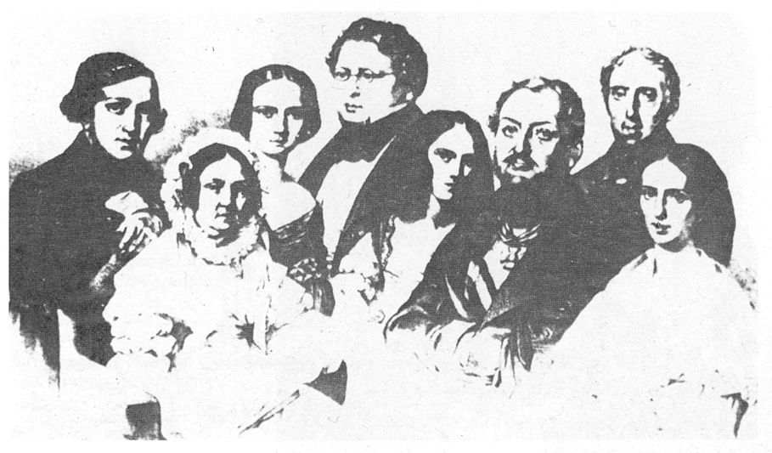
Родина Рєпніних. Фото 1839. http://litopys.kiev.ua/

Slide 17
10. 1. 1844
Ševčenko odjel z Jahotyna
Ještě asi měsíc po odjezdu z Jahotyna Ševčenko hostoval u Zakrevských (Berezova Rudka), Balmenů, Markevyče...
Během těchto pobytů si vydělal nějaké peníze malováním: namaloval dva portréty Repnina, skupinový portrét jeho vnuků, portrét paní Majevské, portréty manželů Zakrevských, portrét Lukomského.....
6. – 13. 2. 1844
Kyjev

Slide 18
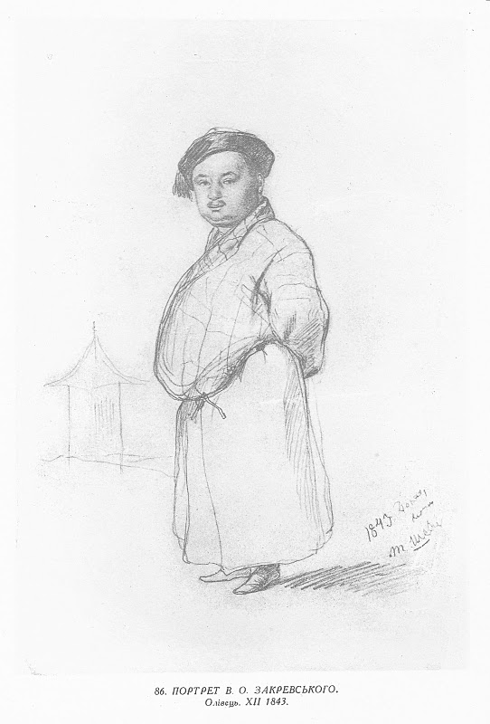
86. Портрет Віктора Олексійовича Закревського. Папір, олівець (34,5 × 23,3). [Березова Рудка]. XII 1843.
Справа внизу олівцем дата і підпис автора: 1843. Декабря въ ночи || Т. Шевч[енко].
В. О. Закревський (1807 — 1858) — один із власників с. Березова Рудка, Пирятинського пов., Полтавської губ. (нині Пирятинського р-ну, Полтавської обл.).
В каталозі малярської творчості Т. Г. Шевченка, експонованої в галереї, та в інших авторів зустрічається під назвою «Карикатура на поміщика В. О. Закревського» (див. Каталог, X., 1934, стор. 25).
В Березовій Рудці Шевченко намалював також портрет П. О. Закревського — брата В. О. Закревського (див. № 88) та дружини першого (див. № 87).
Попередні місця збереження: власність С. П. Яремича, ВІМШ, ГКШ.
ДМШ, інв. № г — 763.

Slide 19
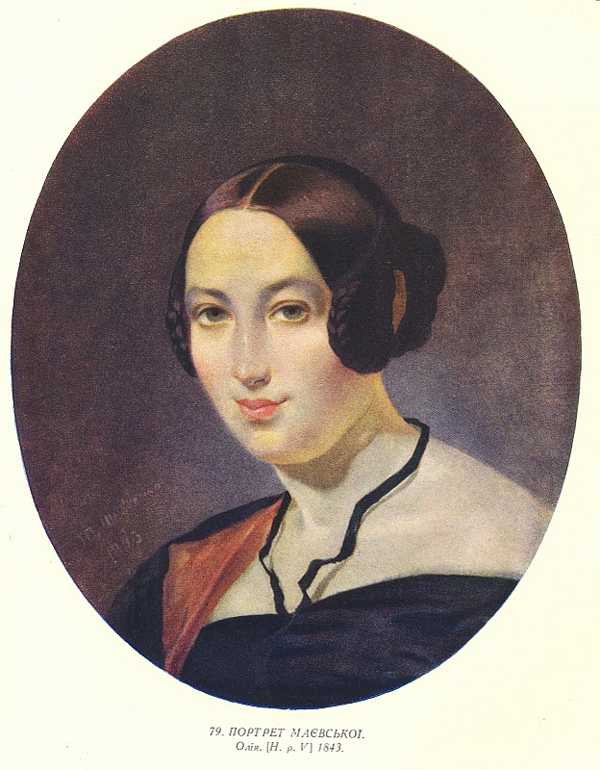

Slide 20
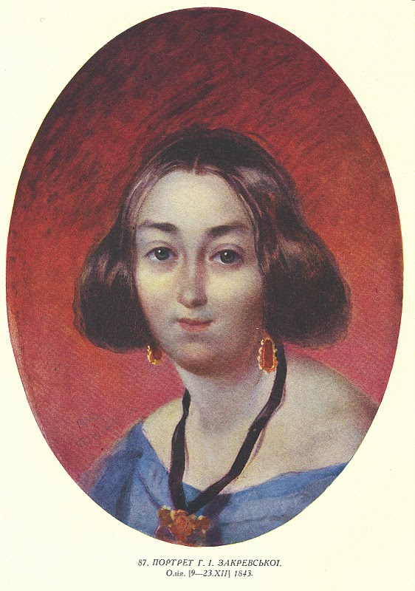
87. Портрет Ганни Іванівни Закревської. Полотно, олія (51 × 39,6). [Березова Рудка]. [9 — 23.XII] 1843. /35/
Зліва внизу олійною фарбою дата і підпис автора: 1843 || Т. Шевченко.
Портрет вмонтовано в овал.
Г. І. Закревська (народ. 1822 р.) — дружина П. О. Закревського (див. № 88).
У листі до В. О. Закревського від 10.XI 1843 р. з Яготина Шевченко пише: «А Ганні вродливій скажи, що як тільки очуняю та кожух пошию, то зараз і прибуду з пензлями і фарбами на цілий тиждень...» («Повне зібрання творів Тараса Шевченка», т. III, ДВУ, 1929, стор. 16).
Виконати портрет Г. І. Закревської та її чоловіка (див. № 88) Шевченко міг лише з 9 по 23.XIІ 1843 p., коли виїздив з Яготина на два тижні («Русские пропилен», т. II, М., 1916, стор. 203 — 221).
Попередні місця збереження: власність М. М. Закревської, Полтавський державний історичний музей, ГКШ.
1911 р. експонувався на виставці художніх творів Т. Шевченка в Києві (Каталог, № 37); 1939 р. — на Республіканській ювілейній шевченківській виставці в Києві (Каталог, № 142); 1951 р. — на виставці образотворчого мистецтва Української РСР у Москві (Каталог, стор. 104).
Про копію цього портрета, приписувану Шевченкові, див. т. X цього ж видання.
ДМШ, інв. № ж — 106.

Slide 21
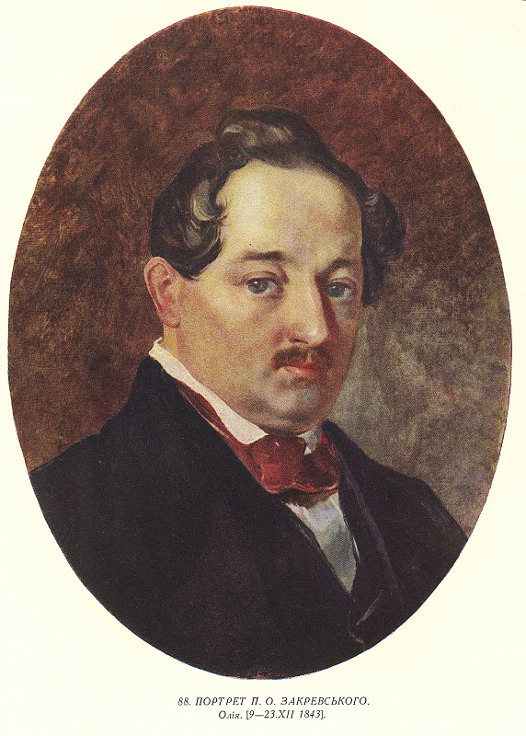
88. Портрет Платона Олексійовича Закревського. Полотно, олія (52 × 40,1). [Березова Рудка]. [9 — 23.XII 1843].
Портрет вмонтовано в овал.
П. О. Закревський (1801/4 — 1882) — старший брат В. О. Закревського (див. № 86).
Датується за тими ж мотивами, що і портрет його дружини Г. І. Закревської (див. № 87).
Попередні місця збереження: власність М. М. Закревської, Полтавський державний історичний музей, ГКШ, ДМШ.
1911 р. експонувався на виставці художніх творів Т. Шевченка в Києві (Каталог, № 38); 1939 р. — на Республіканській ювілейній шевченківській виставці в Києві (Каталог, № 141); 1951 р. — на виставці образотворчого мистецтва Української РСР у Москві (Каталог, стор. 104).
Про копію цього портрета, приписувану Шевченкові, див. т. X цього ж видання.
ДМШ, інв. № ж — 107.

Slide 22
Únor roku 1844 - Moskva
Konec února roku 1844 - Petrohrad
Projekt Живописная Укрина
Rozhodl se, že bude vydávat alba-sešity pod názvem Живописная Україна, které měly ilustrovat politickou historii Ukrajiny počínaje knížecí dobou.
Cílem bylo představit kulturu, národní ukrajinské zvyky a také památky ukrajinské lidové kultury.
Materiály pro tento projekt si přivezl ze svých cest po Ukrajině.
Rozhodl se pro metodu rytiny.

Slide 23
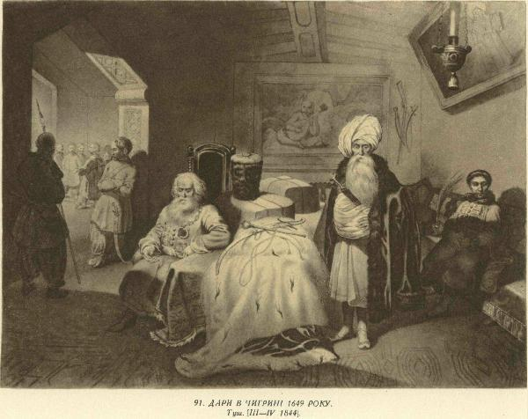

Slide 24
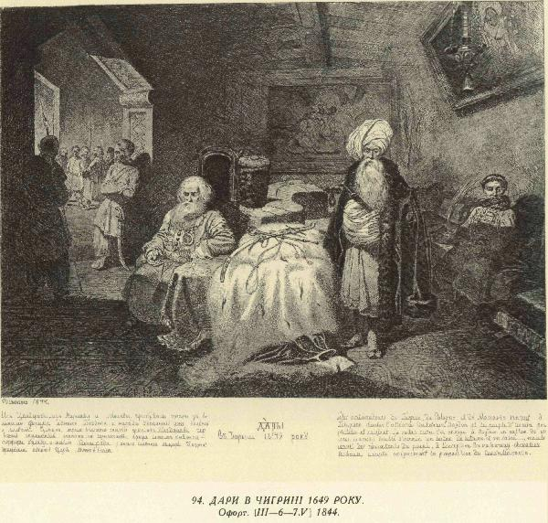

Slide 25
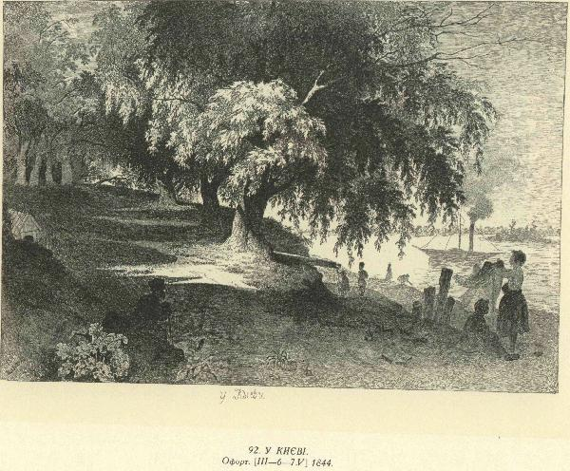

Slide 26
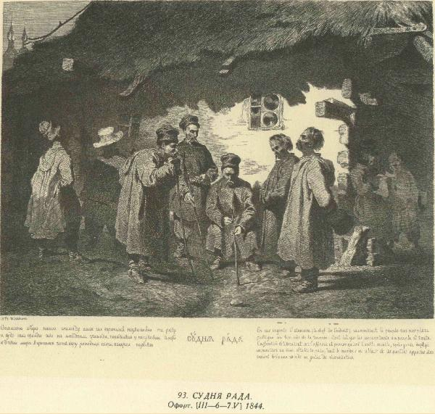

Slide 27
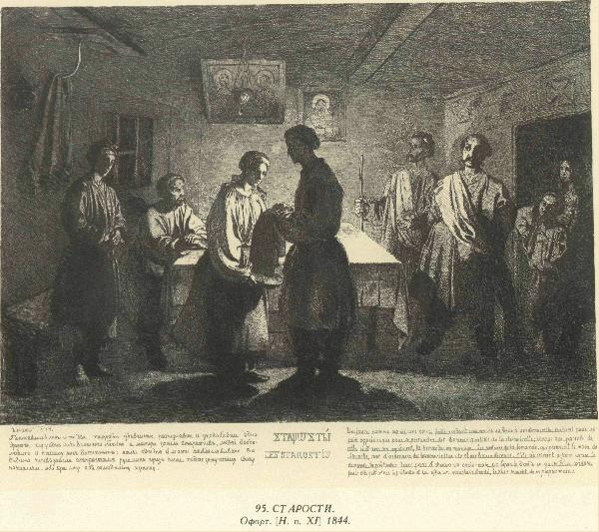

Slide 28
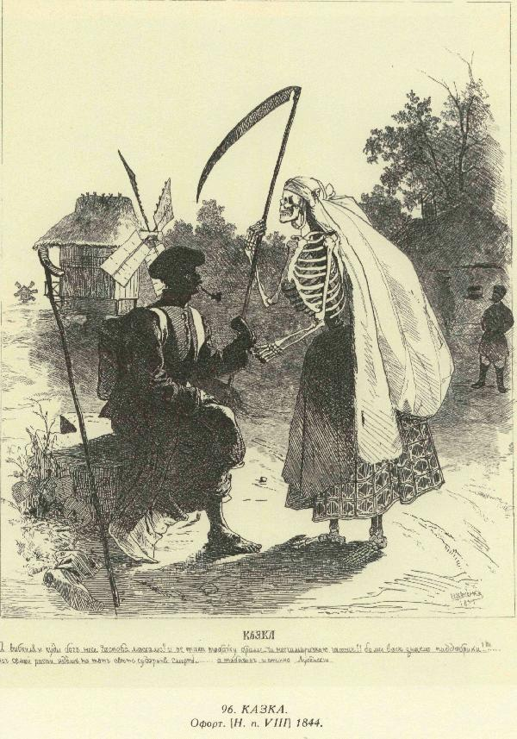

Slide 29
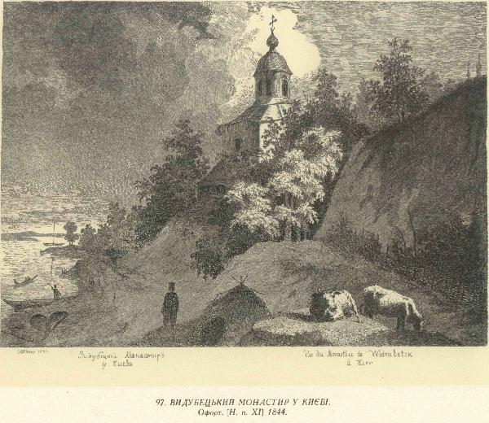

Slide 30
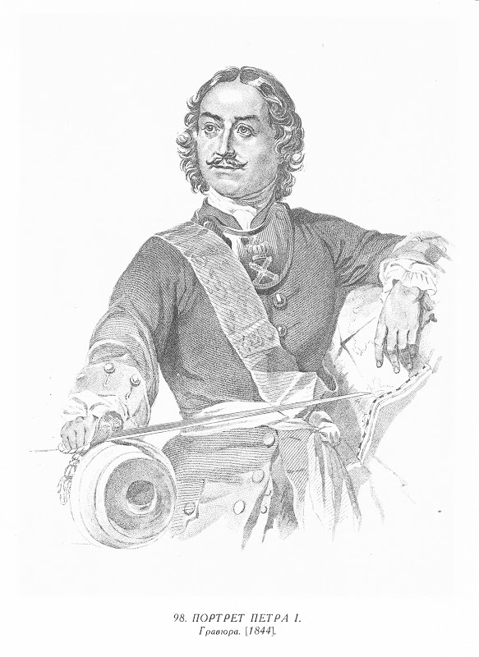
V červnu roku 1844 napsal báseň Сон.
tragikomická poéma
prvky grotesky
romantický invektivní patos
„dialog s Puškinem“
Petrohrad zde vystupuje jako pozemské peklo
Kyjev x Petrohrad
Petrohrad = město „upír“
В передмові до видання зазначено: «Портрет Петра Великого взят с известной картины Лакруа, но поверен маскою, снятою с Петра Великого и хранящейся в Академии художеств» (стор. XI).
Гравюра (14,5 × 12,3) з оригінала Шевченка вміщена перед першою сторінкою видання.

Slide 31
Духъ истины, его же міръ не можетъ пріяти, яко не видитъ его, ниже знаетъ его.
Иоанна, глава 14, стих 17.
У всякого своя доля
І свій шлях широкий,
Той мурує, той руйнує,
Той неситим оком
За край світа зазирає,
Чи нема країни,
Щоб загарбать і з собою
Взять у домовину.
Той тузами обирає
Свата в його хаті,
А той нишком у куточку
Гострить ніж на брата.
А той, тихий та тверезий,
Богобоязливий,
Як кішечка підкрадеться,
Вижде нещасливий
У тебе час та й запустить
Пазурі в печінки, —
І не благай: не вимолять
Ні діти, ні жінка.
А той, щедрий та розкошний,
Все храми мурує;
Та отечество так любить,
Так за ним бідкує,
Так із його, сердешного,
Кров, як воду, точить!..
А братія мовчить собі,
Витріщивши очі!
Як ягнята. «Нехай, — каже, —
Може, так і треба».
Так і треба! бо немає
Господа на небі! /266/
А ви в ярмі падаєте
Та якогось Раю
На тім світі благаєте?
Немає! немає!
Шкода й праці, схаменіться.
Усі на сім світі —
І царята, і старчата —
Адамові діти.
І той... і той... А що ж то я?
Ось що, добрі люди:
Я гуляю, бенкетую
В неділю і в будень.
А вам нудно! жалкуєте!
Єй-богу, не чую.
І не кричіть! Я свою п’ю,
А не кров людськую!

Slide 32
Дивлюся: так буцім сова
Летить лугами, берегами, та нетрями,
Та глибокими ярами,
Та широкими степами,
Та байраками.
А я за нею та за нею,
Лечу й прощаюся з землею. /267/
Прощай, світе, прощай, земле,
Неприязний краю,
Мої муки, мої люті
В хмарі заховаю.
А ти, моя Україно,
Безталанна вдово,
Я до тебе літатиму
З хмари на розмову.
На розмову тихо-сумну,
На раду з тобою;
Опівночі падатиму
Рясною росою.
Порадимось, посумуєм,
Поки сонце встане,
Поки твої малі діти
На ворога стануть.
Прощай же ти, моя нене,
Удово-небого,
Годуй діток; жива правда
У Господа Бога!
Отак, ідучи попідтинню
З бенкету п’яний уночі,
Я міркував собі йдучи,
Поки доплентавсь до хатини.
А в мене діти не кричать
І жінка не лає,
Тихо, як у Раї,
Усюди Божа благодать —
І в серці, і в хаті.
Отож я ліг спати.
А вже підпилий як засне,
То хоч коти гармати —
І усом не моргне.
Та й сон же, сон, напричуд дивний,
Мені приснився —
Найтверезіший би упився,
Скупий жидюга дав би гривню,
Щоб позирнуть на ті дива.
Та чорта з два!

Slide 33
Летим. Дивлюся, аж світає,
Край неба палає,
Соловейко в темнім гаї
Сонце зострічає.
Тихесенько вітер віє,
Степи, лани мріють,
Меж ярами над ставами
Верби зеленіють.
Сади рясні похилились,
Тополі по волі
Стоять собі, мов сторожа,
Розмовляють з полем.
І все-то те, вся країна
Повита красою,
Зеленіє, вмивається
Дрібною росою,
Споконвіку вмивається,
Сонце зострічає...
І нема тому почину,
І краю немає!
Ніхто його не додбає
І не розруйнує...
І все-то те... Душе моя, /268/
Чого ти сумуєш?
Душе моя убогая,
Чого марне плачеш,
Чого тобі шкода? Хіба ти не бачиш,
Хіба ти не чуєш людського плачу?
То глянь, подивися; а я полечу
Високо, високо за синії хмари;
Немає там власті, немає там кари,
Там сміху людського і плачу не чуть.
Он глянь, у тім раї, що ти покидаєш,
Латану свитину з каліки знімають,
З шкурою знімають, бо нічим обуть
Княжат недорослих; а он розпинають
Вдову за подушне, а сина кують,
Єдиного сина, єдину дитину,
Єдину надію! в військо оддають!

Slide 34
Бо його, бач, трохи! А онде під тином
Опухла дитина, голоднеє мре,
А мати пшеницю на панщині жне.
А он бачиш? Очі! Очі!
Нащо ви здалися,
Чом ви змалку не висохли,
Слізьми не злилися?
То покритка попідтинню
З байстрям шкандибає,
Батько й мати одцурались
Й чужі не приймають!
Старці навіть цураються!!
А панич не знає,
З двадцятою, недоліток,
Душі пропиває!
Чи Бог бачить із-за хмари
Наші сльози, горе?
Може, й бачить, та помага,
Як і оті гори
Предковічні, що политі
Кровію людською!..
Душе моя убогая!
Лишенько з тобою.
Уп’ємося отрутою,
В кризі ляжем спати,
Пошлем думу аж до Бога,
Його розпитати, /269/
Чи довго ще на сім світі
Катам панувати??

Slide 35
Лети ж, моя думо, моя люта муко,
Забери з собою всі лиха, всі зла,
Своє товариство — ти з ними росла,
Ти з ними кохалась, їх тяжкії руки
Тебе повивали. Бери ж їх, лети
Та по всьому небу орду розпусти.
Нехай чорніє, червоніє,
Полум’ям повіє,
Нехай знову рига змії,
Трупом землю криє.
А без тебе я де-небудь
Серце заховаю
Та тим часом пошукаю
На край світа раю.
І знов лечу понад землею, І знов прощаюся я з нею.
Тяжко матір покидати
У безверхій хаті,
А ще гірше дивитися
На сльози та лати.
Лечу, лечу, а вітер віє,
Передо мною сніг біліє,
Кругом бори та болота,
Туман, туман і пустота.
Людей не чуть, не знать і сліду
Людської страшної ноги.
І вороги й невороги,
Прощайте, в гості не приїду!
Упивайтесь, бенкетуйте —
Я вже не почую,
Один собі навік-віки
В снігу заночую.
І поки ви дознаєтесь,
Що ще є країна,
Не полита сльозьми, кров’ю,
То я одпочину...
Одпочину... Аж слухаю —
Загули кайдани
Під землею... Подивлюся...
О люде поганий! /270/

Slide 36
Де ти взявся? Що ти робиш?
Чого ти шукаєш
Під землею? Ні, вже, мабуть,
Я не заховаюсь
І на небі!.. За що ж кара,
За що мені муки?
Кому я що заподіяв?
Чиї тяжкі руки
В тілі душу закували,
Серце запалили
І галичі силу
Думи розпустили??
За що, не знаю, а караюсь,
І тяжко караюсь!
І коли я спокутую,
Коли діжду краю,
Не бачу й не знаю!!
Заворушилася пустиня.
Мов із тісної домовини
На той остатній Страшний суд
Мертвці за правдою встають.
То не вмерлі, не убиті,
Не суда просити!
Ні, то люди, живі люди,
В кайдани залиті.
Із нор золото виносять,
Щоб пельку залити
Неситому!.. То катаржні.
А за що? Те знає...
Вседержитель... А може, ще
Й Він не добачає.

Slide 37
Онде злодій штемпований
Кайдани волочить;
Он розбойник катований
Зубами скрегоче,
Недобитка товариша
Зарізати хоче!
А меж ними, запеклими,
В кайдани убраний
Цар всесвітній! Цар волі, цар,
Штемпом увінчаний!
В муці, в катарзі не просить, /271/
Не плаче, не стогне!
Раз добром нагріте серце
Вік не прохолоне!
А де ж твої думи, рожевії квіти,
Доглядані, смілі, викохані діти,
Кому ти їх, друже, кому передав?
Чи, може, навіки в серці поховав?
О не ховай, брате! Розсип їх, розкидай,
Зійдуть, і ростимуть, і у люди вийдуть!
Чи ще митарство? чи вже буде?
Буде, буде, бо холодно,
Мороз розум будить.
Титульна сторінка рукописного Кобзаря, ілюстрованого М. Башиловим та Я. де Бальменом. 1844. http://litopys.kiev.ua/

Slide 38
І знов лечу. Земля чорніє.
Дрімає розум, серце мліє.
Дивлюся: хати над шляхами
Та городи з стома церквами,
А в городах, мов журавлі,
Замоштрували москалі;
Нагодовані, обуті
І кайданами окуті,
Моштруються... Далі гляну:
У долині, мов у ямі,
На багнищі город мріє;
Над ним хмарою чорніє
Туман тяжкий... Долітаю —
То город безкраїй.
Чи то турецький,
Чи то німецький,
А може, те, що й московський.
Церкви, та палати,
Та пани пузаті,
І ні однісінької хати.
... V hloubi siné
na dně jámy, na bažině
vidím město – velké, zděné,
jako mračnem zahalené
těžkou mlhou… Přilétám
nad prospekty nijak úzké.
Je to turecké,
je to německé,
nebo je to město ruské?
Paláce, chrámy,
břichatí mocipáni,
obyčejný dům k nepotkání.

Slide 39
Смеркалося... огонь огнем
Кругом запалало,
Аж злякавсь я... «Ура! ура!
Ура!» — закричали.
«Цу-цу, дурні! схаменіться!
Чого се ви раді!
Що горите?» — «Экой хохол!
Не знает параду.
У нас парад! Сам изволит
Сегодни гуляти!»
«Та де ж вона, тая цяця?»
«Бон видишь — палаты».
Штовхаюсь я; аж землячок,
Спасибі, признався,
З циновими ґудзиками:
«Де ты здесь узялся?»
«З України». — «Так як же ти
Й говорить не вмієш
По-здешнему?» — «Ба ні, — кажу, —
Говорить умію,
Та не хочу». — «Экой чудак!
Stmívalo se… náhle světlo
tryskne do šířavy –
až se leknu… „Hurá! hurá!
Hurá!“ křičí davy.
„No tak, hloupí, zastavte se!
Jaký máte důvod
smát se, výskat?!“ – „Chochol! Neví,
co je carský původ…

Slide 40
Я всі входи знаю,
Я тут служу, коли хочеш,
В дворец попытаюсь
Ввесты тебе. Только, знаєш,
Мы, брат, просвищенны, —
Не поскупись полтинкою...»
Цур тобі, мерзенний
Каламарю... І зробився
Я знову незримий
Та й пропхався у палати.
Боже мій єдиний!!
Так от де рай! Уже нащо
Золотом облиті
Блюдолизи; аж ось і сам,
Високий, сердитий,
Виступає; обок його
Цариця- небога,
Мов опеньок засушений,
Тонка, довгонога,
Та ще, на лихо, сердешне
Хита головою.
Так оце-то та богиня!
Лишенько з тобою.
… Čáry, máry,
dělám se neviditelným
a pronikám do paláců.
Bože milý, sním, či bdím?
Hleďme, kde je hledaný ráj!!!
Zlatem premovaní
paraziti: prvý on sám,
velký, ani zdání
po úsměvu, po boku mu
jde carevna strohá,
jak opěnka vysušená,
tenká, dlouhonohá,
a ta bída, to neštěstí:
Třese se jí hlava.

Slide 41
А я, дурний, не бачивши
Тебе, цяце, й разу,
Та й повірив тупорилим
Твоїм віршемазам.
Ото дурний! а ще й битий,
На квиток повірив
Москалеві; от і читай,
І йми ти їм віри!
За богами — панства, панства /273/
В серебрі та златі,
Мов кабани годовані,
Пикаті, пузаті!..
Аж потіють, та товпляться,
Щоб то ближче стати
Коло самих: може, вдарять
Або дулю дати
Благоволять; хоч маленьку,
Хоч півдулі, аби тілько
Під самую пику.
І всі уряд поставали
Ніби без’язикі —
Анітелень. Цар цвенькає;
А диво-цариця,
Мов та чапля меж птахами,
Скаче, бадьориться.
Довгенько вдвох похожали,
Мов сичі надуті.
Та щось нишком розмовляли —
Здалека не чути —
О отечестві, здається,
Та нових петлицях,
Та о муштрах ще новіших!..
А потім цариця
Сіла мовчки на дзиґлику.
Дивлюсь, цар підходить
До найстаршого... та в пику
Його як затопить!..

Slide 42
Облизався неборака;
Та меншого в пузо —
Аж загуло!.. А той собі
Ще меншого туза
Межи плечі; той меншого,
А менший малого,
А той дрібних, а дрібнота
Уже за порогом
Як кинеться по улицях,
Та й давай місити
Недобитків православних,
А ті голосити;
Та верещать; та як ревнуть:
«Гуля наш батюшка, гуля!
Ура!.. ура!.. ура! а-а-а...»
Зареготався я, та й годі; /274/
А й мене давнули
Таки добре. Перед світом
Усе те заснуло,
Тіль[ки] де-де православні
По углах стогнали
Та, стогнучи, за батюшку
Господа благали.
Сміх і сльози!

Slide 43
А тим часом тихо, тихо
Та сумно співає
Щось такеє невидиме:
«Із города із Глухова
Полки виступали
З заступами на лінію,
А мене послали
На столицю з козаками
Наказним гетьманом!
О Боже наш милосердий!
О царю поганий,
Царю проклятий, лукавий,
Аспиде неситий!
Що ти зробив з козаками?
Болота засипав
Благородними костями;
Поставив столицю
На їх трупах катованих!
І в темній темниці
Мене, вольного гетьмана,
Голодом замучив
У кайданах. Царю! царю!
І Бог не розлучить
Нас з тобою. Кайданами
Скований зо мною
Навік-віки. Тяжко мені
Витать над Невою.
України далекої,
Може, вже немає.
Полетів би, подивився,
Так Бог не пускає.
Може, Москва випалила
І Дніпро спустила
В синє море, розкопала /276/
Високі могили —
Нашу славу. Боже милий,
Зжалься, Боже милий».

Slide 44
Та й замовкло; дивлюся я:
Біла хмара криє
Сіре небо. А в тій хмарі
Мов звір в гаї виє.
То не хмара — біла пташка
Хмарою спустилась
Над царем тим мусянджовим
І заголосила:
«І ми сковані з тобою,
Людоїде, змію!
На Страшному на судищі
Ми Бога закриєм
Од очей твоїх неситих.
Ти нас з України
Загнав, голих і голодних,
У сніг на чужину
Та й порізав; а з шкур наших
Собі багряницю
Пошив жилами твердими
І заклав столицю
В новій рясі. Подивися:
Церкви та палати!
Веселися, лютий кате,
Проклятий! проклятий!»
Розлетілись, розсипались,
Сонечко вставало,
А я стояв, дивувався,
Та аж страшно стало.
Уже вбогі ворушились,
На труд поспішали,
І москалі на розпуттях
Уже моштрувались.
Покрай улиць поспішали
Заспані дівчата,
Та не з дому, а додому!
Посилала мати
На цілу ніч працювати,
На хліб заробляти.
А я стою, похилившись,
Думаю, гадаю, /277/
Як то тяжко той насущний
Люди заробляють.
От і братія сипнула
У сенат писати,
Та підписувать, та драти
І з батька і брата.

Slide 45
От пішов я Город озирати. Там ніч, як день. Дивлюся: Палати, палати Понад тихою рікою; А беріг ушитий Увесь каменем. Дивуюсь, Мов несамовитий! Як то воно зробилося З калюжі такої Таке диво... отут крові Пролито людської — І без ножа. По тім боці Твердиня й дзвіниця, Мов та швайка загострена, Аж чудно дивиться. І дзиґарі теленькають. От я повертаюсь — Аж кінь летить, копитами Скелю розбиває!
А на коні сидить охляп, У свиті — не свиті, І без шапки. Якимсь листом Голова повита.
Кінь басує, от-от річку, От... от... перескочить. А він руку простягає, Мов світ увесь хоче Загарбати. Хто ж це такий? От собі й читаю, Що на скелі наковано: Первому — Вторая Таке диво наставила. Тепер же я знаю: Це той П е р в и й
що розпинав Нашу Україну, А В т о р а я доконала Вдову сиротину. Кати! кати! людоїди! Наїлись обоє, Накралися; а що взяли На той світ з собою? Тяжко, тяжко мені стало, Так, мов я читаю Історія України. Стою, замираю...

Slide 46
Піти лишень подивиться
До царя в палати,
Що там робиться. Приходжу,
Старшина пузата
Стоїть рядом; сопе, хропе,
Та понадувалось,
Як індики, і на двері
Косо поглядало.
Аж ось вони й одчинились.
Неначе з берлоги
Медвідь виліз, ледве-ледве
Переносить ноги.
Та одутий, аж посинів,
Похмілля прокляте
Його мучило. Як крикне
На самих пузатих —
Всі пузаті до одного /278/
В землю провалились!
Він вилупив баньки з лоба —
І все затрусилось,
Що осталось; мов скажений,
На менших гукає —
І ті в землю; він до дрібних —
І ті пропадають!
Він до челяді — і челядь,
І челядь пропала;
А меж ними і землячки
Де-де проглядають.
По-московській так і ріжуть,
Сміються та лають
Батьків своїх, що змалечку
Цвенькать не навчили
По-німецькій — а то тепер
І кисни в чорнилах!
П’явки! п’явки! Може, батько
Остатню корову
Жидам продав, поки вивчив
Московської мови.
Україно! Україно!
Оце твої діти,
Твої квіти молодії,
Чорнилом политі.
Московською блекотою
В німецьких теплицях
Заглушені!.. Плач, Украйно!
Бездітна вдовице!

Slide 47
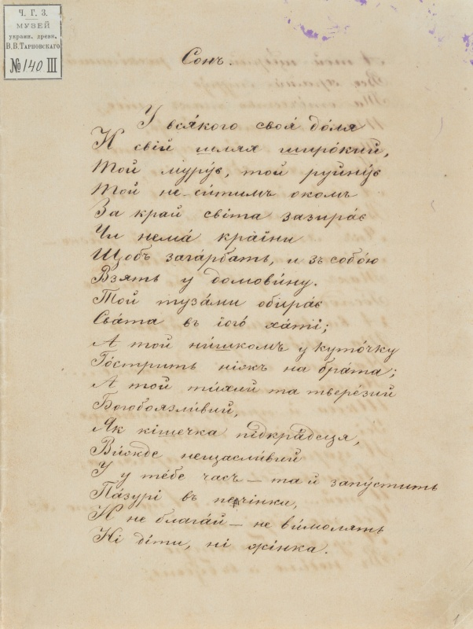
До москалів — москалики,
Тілько застогнало,
Пішли в землю; диво дивне
Сталося на світі.
Дивлюся я, що дальш буде,
Що буде робити
Мій медведик! Стоїть собі,
Голову понурив,
Сіромаха. Де ж ділася
Медвежа натура?
Мов кошеня, такий чудний.
Я аж засміявся.
Він і почув, та як зикне —
Я перелякався
Та й прокинувсь... Отаке-то
Приснилося диво.
Чудне якесь!.. таке тілько
Сниться юродивим
Та п’яницям. Не здивуйте,
Брати любі, милі,
Що не своє розказав вам,
А те, що приснилось.

Slide 50
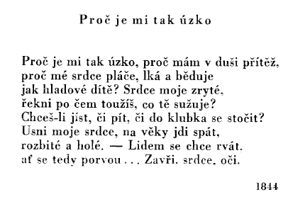

Slide 51
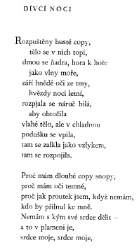
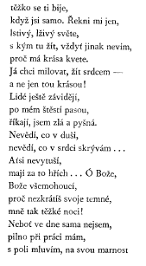
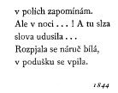

Slide 52
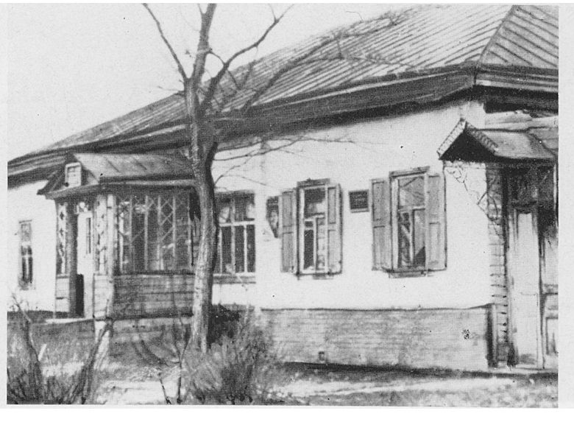
Будинок Андрія Козачковського в Переяславі. Фото. http://litopys.kiev.ua/
Ševčenko zde pobýval v srpnu 1845

Slide 53
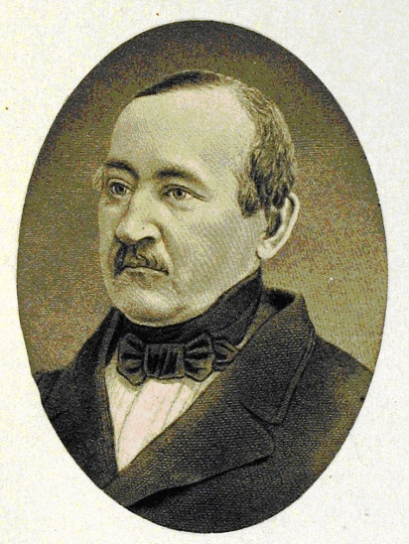
1845
Odjezd z Petrohradu na Ukrajinu
Rok 1845 je možné považovat za jeden z nejproduktivnějších roků v jeho tvůrčí biografii.
Poltavsko
dokumentace starých památek
Září 1845
Návštěva u Arkadije Rodzjanky
myšlenka slovanské jednoty (vliv J. Kollára, P. J. Šafaříka)
vliv na komponování poémy měl O. Boďanskyj.
Boďanskyj se při svých pobytech v Praze se stýkal s P.J. Šafaříkem, J. Jungmannem, F. Palackým, F.L. Čelakovským.
Pavel Josef Šafařík a Osyp Boďanskyj (21 let korespondence, cca 120 dostupných dopisů)
Pavel Josef Šafařík a Izmail Srezněvskij (21 let korespondence, cca 35 dopisů)

Slide 54
práce nad poémou
Єретик (Kacíř)
seznámení s českým hudebním skladatelem A.? Jedličkou
inspirace biblickými texty
Посланіє Шафарикові (říjen - listopad 1845)
Ševčenko znal Šafaříkovo dílo (Slovanské starožitnosti, Slovanský národopis)
Ševčenko zobrazuje Šafaříka jako biblického proroka Ezechiela.

Slide 55
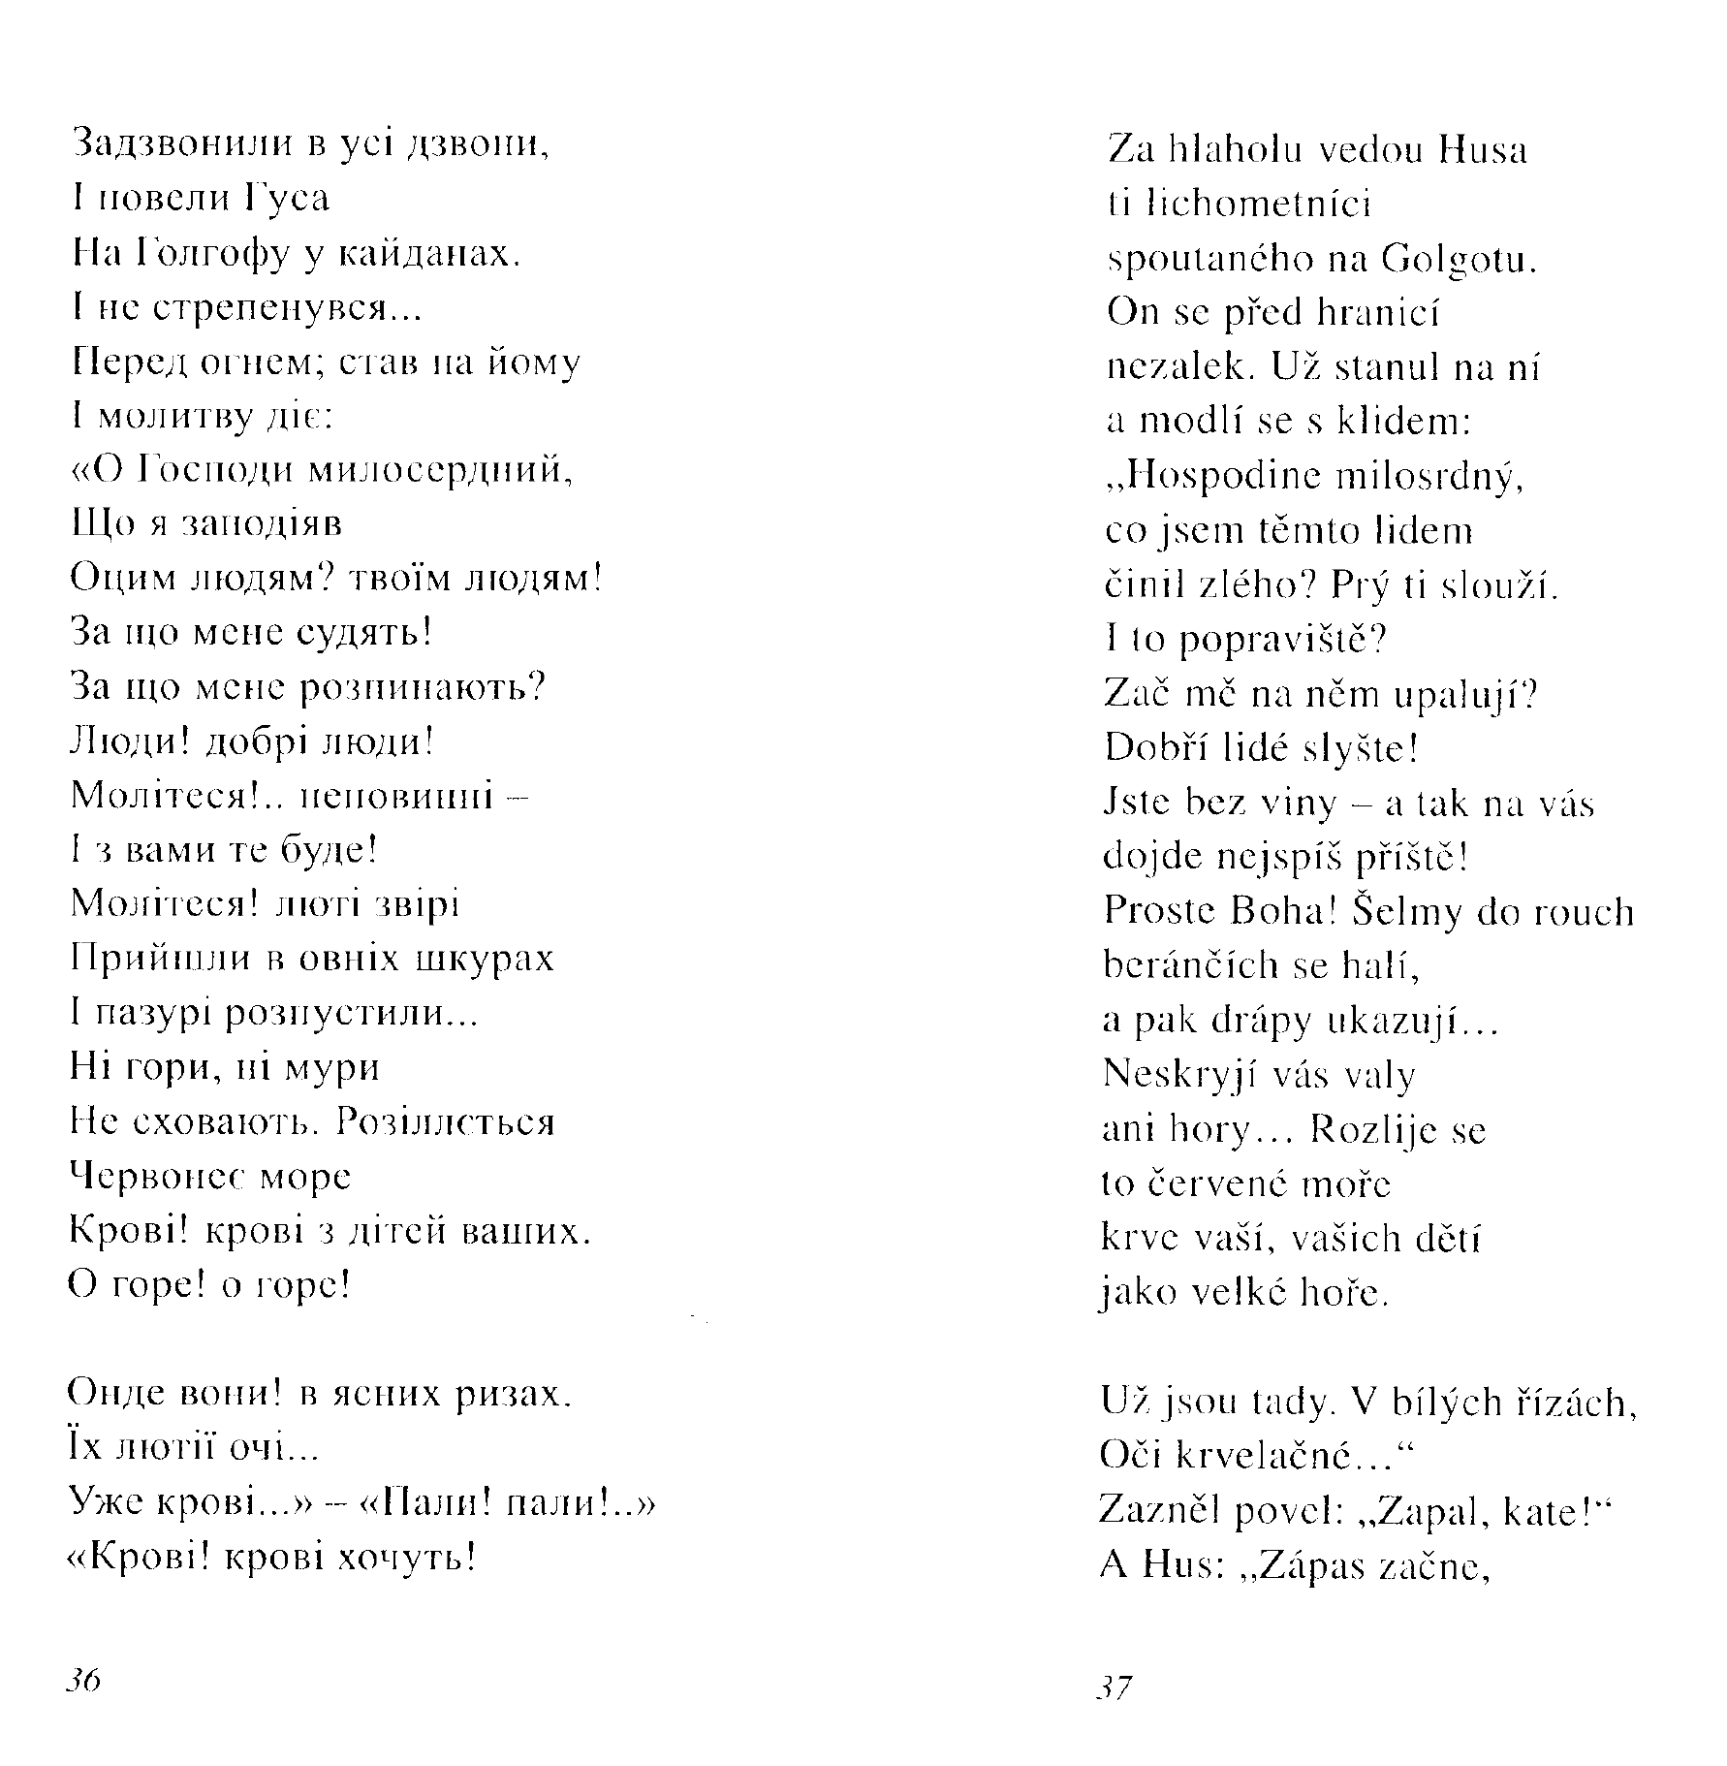
Єретик

Slide 56
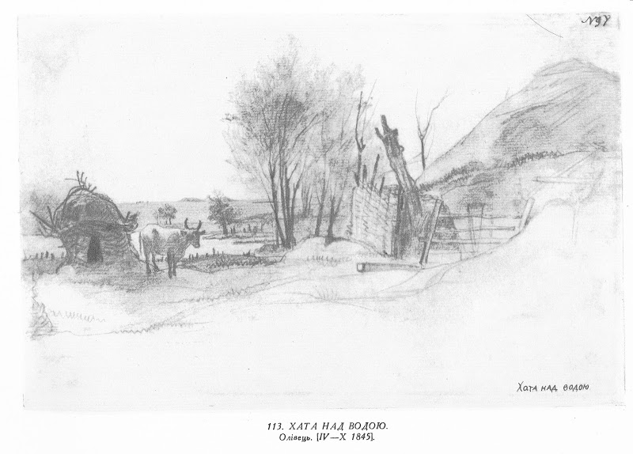
113. Хата над водою. Папір, олівець (15,9 × 24,3). [IV — X 1845].
Справа внизу чорнилом напис: «Хата над водою», вгорі чорнилом: № 97.
На звороті ледве помітний начерк «Пейзаж з річкою» (не репродукується).
Датується часом перебування Шевченка на Полтавщині та Київщині (див. прим. до № 113 — 126). /45/
За списком Честахівського — № 89.
Попередні місця збереження: ЧМТ — № 183, ЧІМ, ГКШ. 1929 р. експонувався на виставці творів Т. Шевченка в Чернігові (Каталог, стор. 19, № 20).

Slide 57
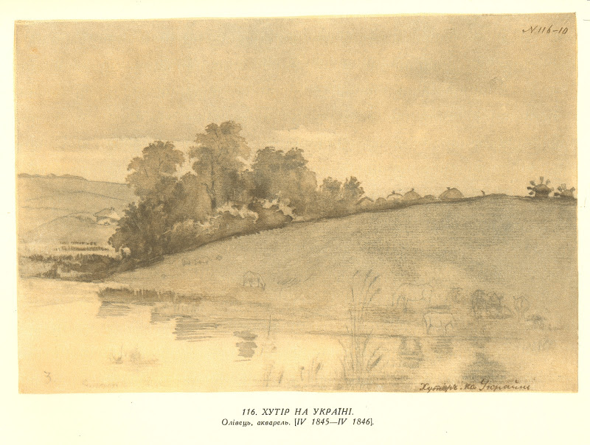

Slide 58
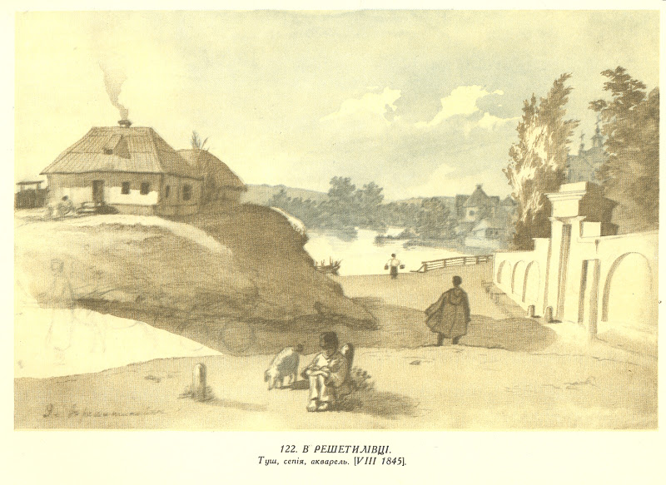

Slide 59
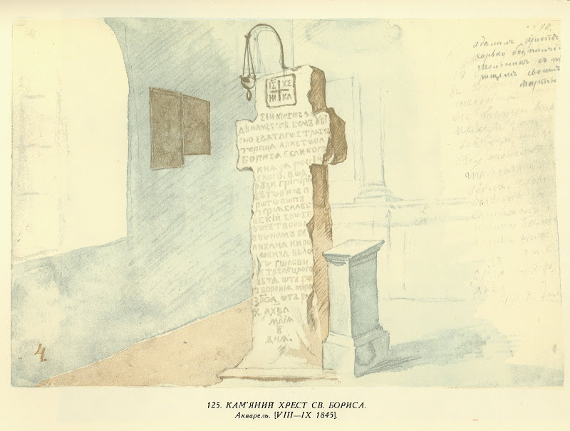

Slide 60
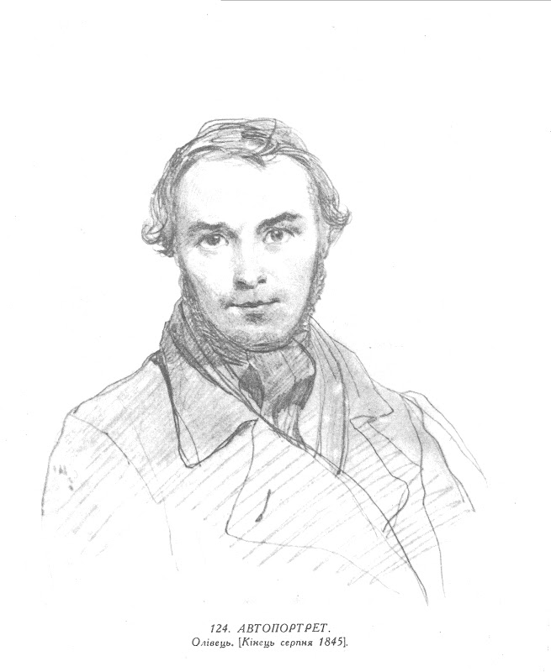

Slide 61
Báseň Kavkaz
18.11. 1845
Úmysl napsat poému vznikl na konci srpna – na počátku září 1845, když se Ševčenko dozvěděl o smrti J. de Balmena v Darginském pochodu v červenci roku 1845.
Když se Ševčenko setkal s O. S. Afanasjevem-Čužbynským v Lubnech na konci října roku 1845, zajímal se intenzivně o události na Kavkazu.
lyrická báseň
úvahy lyrického subjektu nad nespravedlností a krutostí světa
ironie namířená proti panujícím vrstvám tehdejšího Ruského impéria a jejich snahám o „převýchovu“ jiných národů /v daném případě národů Kavkazu/

Slide 62
https://www.youtube.com/watch?v=_FbSucsZHx4 – mynajuť…
21.12. 1845
Минають дні, минають ночі,
Минає літо, шелестить
Пожовкле листя, гаснуть очі,
Заснули думи, серце спить,
І все заснуло, і не знаю,
Чи я живу, чи доживаю,
Чи так по світу волочусь,
Бо вже не плачу й не сміюсь...
А дай жити, серцем жити
І людей любити,
А коли ні... то проклинать
І світ запалити!
Страшно впасти у кайдани,
Умирать в неволі,
А ще гірше — спати, спати
І спати на волі,
І заснути навік-віки,
І сліду не кинуть
Ніякого, однаково,
Чи жив, чи загинув!
Доле, де ти, доле, де ти?
Нема ніякої!
Коли доброї жаль, Боже,
То дай злої! Злої!
Доле, де ти! Доле, де ти?
Нема ніякої,
Коли доброї жаль, Боже,
То дай злої, злої!
Не дай спати ходячому,
Серцем замирати
І гнилою колодою
По світу валятись.

Slide 63
Jan Vladislav Míjejí dny... Míjejí dny a plynou noci, uplývá léto, šelestí sežloutlé listí, hasnou oči, usnuly touhy, srdce spí. Usnulo vše a nevím sám, zdali jsem živ či umírám, a proč se vleču světem dál a nemám smích a nemám žal. Štěstí, kde jsi? Štěstí, kde jsi? Ale štěstí není! Nedáš-li mi, bože, štěstí, dej mi utrpení. Jen mne nenech spát a chodit s mrtvým srdcem v těle, nenech mne hnít jako kládu na tom světě déle. Dej, ať žiji, ať mám duši láskou naplněnu, a když ne – pak nech mne vrhnout všechno do plamenů. Je zlé padnout do okovů, hynout v nesvobodě, ale ještě horší je spát a být na svobodě, usnout a spát – živ či mrtev – až na věky věků – zajít tak, že nezůstane stopy po člověku! Štěstí, kde jsi? Štěstí, kde jsi? Ale štěstí není! Nedáváš-li, bože štěstí, dej mi utrpení! | Zdenka Bergrová Míjejí dny a noci krásné Míjejí dny a noci krásné, minulo léto. Šelestí zežloutlé listí. Oko hasne, usnuly touhy, srdce spí, usnulo vše. A sám už nevím, zda životem či živořením vleču se dál a co jsem zač, že neznám smích a neznám pláč... Osude můj, kde jsi, kde jsi! Nezbyl na mne žádný. Bože, nechceš-li dát dobrý, zlý dej, zlý a zrádný, jenom nedej, abych bloudil s mrtvým srdcem živý, hnít mě nenech, ležet ladem jako v lese dříví. Dej, ať žiju, v lásce žiju, ať miluju lidi, nebo ať je ze mne palič, co vše nenávidí. Zlé je padnout do okovů, zmírat ve vězení, však než na svobodě zaspat, nic horšího není. To je teprv umřít, umřít beze stop a stínu, aby navždy jedno bylo – zda jsem živ, či zhynu. Osude můj, kde jsi, kde jsi! Nezbyl na mne žádný. Bože, nechceš-li dát dobrý, zlý dej, zlý a zrádný.

Slide 64
І МЕРТВИМ, І ЖИВИМ, І НЕНАРОЖДЕННИМ ЗЕМЛЯКАМ МОЇМ В УКРАЙНІ І НЕ В УКРАЙНІ МОЄ ДРУЖНЄЄ ПОСЛАНІЄ
Аще кто речетъ, яко люблю Бога, а брата своего ненавидитъ, ложь есть.
Соборно[е] послание Иоанна. Глава 4, с. 20
І смеркає, і світає,
День божий минає,
І знову люд потомлений,
І все спочиває.
Тілько я, мов окаянний,
І день і ніч плачу
На розпуттях велелюдних,
І ніхто не бачить,
І не бачить, і не знає —
Оглухли, не чують;
Кайданами міняються,
Правдою торгують.
І Господа зневажають,
Людей запрягають
В тяжкі ярма. Орють лихо,
Лихом засівають,
А що вродить? побачите,
Які будуть жни́ва!
Схаменіться, недолюди,
Діти юродиві!
Подивіться на рай тихий,
На свою країну,
Полюбіте щирим серцем
Велику руїну,
Розкуйтеся, братайтеся,
У чужому краю
Не шукайте, не питайте
Того, що немає
І на небі, а не тілько
На чужому полі.
В своїй хаті своя й правда,
І сила, і воля.

Slide 65
Нема на світі України,
Немає другого Дніпра,
А ви претеся на чужину
Шукати доброго добра,
Добра святого. Волі! волі!
Братерства братнього! Найшли,
Несли, несли з чужого поля
І в Україну принесли
Великих слов велику силу,
Та й більш нічого. Кричите,
Що Бог создав вас не на те,
Щоб ви неправді поклонились!..
І хилитесь, як і хилились!
І знову шкуру дерете
З братів незрящих, гречкосіїв,
І сонця-правди дозрівать
В німецькі землі, не чужії,
Претеся знову!.. Якби взять
І всю мізерію з собою,
Дідами крадене добро,
Тойді оставсь би сиротою
З святими горами Дніпро!
Ох, якби те сталось, щоб ви не вертались,
Щоб там і здихали, де ви поросли!
Не плакали б діти, мати б не ридала,
Не чули б у Бога вашої хули.
І сонце не гріло б смердячого гною
На чистій, широкій, на вольній землі.
І люди б не знали, що ви за орли,
І не покивали б на вас головою.
Схаменіться! будьте люди,
Бо лихо вам буде.
Розкуються незабаром
Заковані люде,
Настане суд, заговорять
І Дніпро, і гори!
І потече сторіками
Кров у синє море
Дітей ваших... і не буде
Кому помагати.
Одцурається брат брата
І дитини мати.

Slide 66
І дим хмарою заступить
Сонце перед вами,
І навіки прокленетесь
Своїми синами!
Умийтеся! образ Божий
Багном не скверніте.
Не дуріте дітей ваших,
Що вони на світі
На те тілько, щоб панувать...
Бо невчене око
Загляне їм в саму душу
Глибоко! глибоко!
Дознаються небожата,
Чия на вас шкура,
Та й засядуть, і премудрих
Немудрі одурять!
Якби ви вчились так, як треба,
То й мудрость би була своя.
А то залізете на небо:
«І ми не ми, і я не я,
І все те бачив, і все знаю,
Нема ні пекла, ані Раю.
Немає й Бога, тілько я!
Та куций німець узловатий,
А більш нікого!..» — «Добре, брате,
Що ж ти такеє?»
«Нехай скаже
Німець. Ми не знаєм».
Отак-то ви навчаєтесь
У чужому краю!
Німець скаже: «Ви моголи».
«Моголи! моголи!»
Золотого Тамерлана
Онучата голі.

Slide 67
Німець скаже: «Ви слав’яне».
«Слав’яне! слав’яне!»
Славних прадідів великих
Правнуки погані!
І Коллара читаєте
З усієї сили,
І Шафарика, і Ганка,
І в слав’янофіли
Так і претесь... І всі мови
Слав’янського люду —
Всі знаєте. А своєї
Дас[т]ьбі... Колись будем
І по-своєму глаголать,
Як німець покаже
Та до того й історію
Нашу нам розкаже, —
Отойді ми заходимось!..
Добре заходились
По німецькому показу
І заговорили
Так, що й німець не второпа,
Учитель великий,
А не те, щоб прості люде.
А ґвалту! а крику!
«І гармонія, і сила,
Музика та й годі.
А історія!.. поема
Вольного народа!
Що ті римляне убогі!
Чортзна-що — не Брути!
У нас Брути! і Коклеси!
Славні, незабуті!
У нас воля виростала,
Дніпром умивалась,
У голови гори слала,
Степом укривалась!»
Кров’ю вона умивалась,
А спала на купах,
На козацьких вольних трупах,
Окрадених трупах!
Подивіться лишень добре,
Прочитайте знову
Тую славу. Та читайте
Од слова до слова,

Slide 68
Не минайте ані титли,
Ніже тії коми,
Все розберіть... та й спитайте
Тойді себе: що ми?..
Чиї сини? яких батьків?
Ким? за що закуті?..
То й побачите, що ось що
Ваші славні Брути:
Раби, подножки, грязь Москви,
Варшавське сміття — ваші пани
Ясновельможнії гетьмани.
Чого ж ви чванитеся, ви!
Сини сердешної Украйни!
Що добре ходите в ярмі,
Ще лучше, як батьки ходили.
Не чваньтесь, з вас деруть ремінь,
А з їх, бувало, й лій топили.
Може, чванитесь, що братство
Віру заступило.
Що Синопом, Трапезондом
Галушки варило.
Правда!.. правда, наїдались.
А вам тепер вадить.
І на Січі мудрий німець
Картопельку садить,
А ви її купуєте,
Їсте на здоров’я
Та славите Запорожжя.
А чиєю кров’ю
Ота земля напоєна,
Що картопля родить, —
Вам байдуже. Аби добра
Була для городу!
А чванитесь, що ми Польщу
Колись завалили!..
Правда ваша: Польща впала,
Та й вас роздавила!

Slide 69
Так от як кров свою лили
Батьки за Москву і Варшаву,
І вам, синам, передали
Свої кайдани, свою славу!
Доборолась Україна
До самого краю.
Гірше ляха свої діти
Її розпинають.
Заміс[т]ь пива праведную
Кров із ребер точать.
Просвітити, кажуть, хочуть
Материні очі
Современними огнями.
Повести за віком,
За німцями, недоріку,
Сліпую каліку.
Добре, ведіть, показуйте,
Нехай стара мати
Навчається, як дітей тих
Нових доглядати.
Показуйте!.. за науку,
Не турбуйтесь, буде
Материна добра плата.
Розпадеться луда
На очах ваших неситих,
Побачите славу,
Живу славу дідів своїх
І батьків лукавих.
Не дуріте самі себе,
Учітесь, читайте,
І чужому научайтесь,
Й свого не цурайтесь.
Бо хто матір забуває,
Того Бог карає,
Того діти цураються,
В хату не пускають.
Чужі люди проганяють,
І немає злому
На всій землі безконечній
Веселого дому.

Slide 70
Я ридаю, як згадаю
Діла незабуті
Дідів наших. Тяжкі діла!
Якби їх забути,
Я оддав би веселого
Віку половину.
Отака-то наша слава,
Слава України.
Отак і ви прочитай[те],
Щоб не сонним снились
Всі неправди, щоб розкрились
Високі могили
Перед вашими очима,
Щоб ви розпитали
Мучеників, кого, коли,
За що розпинали!
Обніміте ж, брати мої,
Найменшого брата —
Нехай мати усміхнеться,
Заплакана мати.
Благословить дітей своїх
Твердими руками
І діточок поцілує
Вольними устами.
І забудеться срамотня
Давняя година,
І оживе добра слава,
Слава України,
І світ ясний, невечерній
Тихо засіяє...
Обніміться ж, брати мої.
Молю вас, благаю!

Slide 71
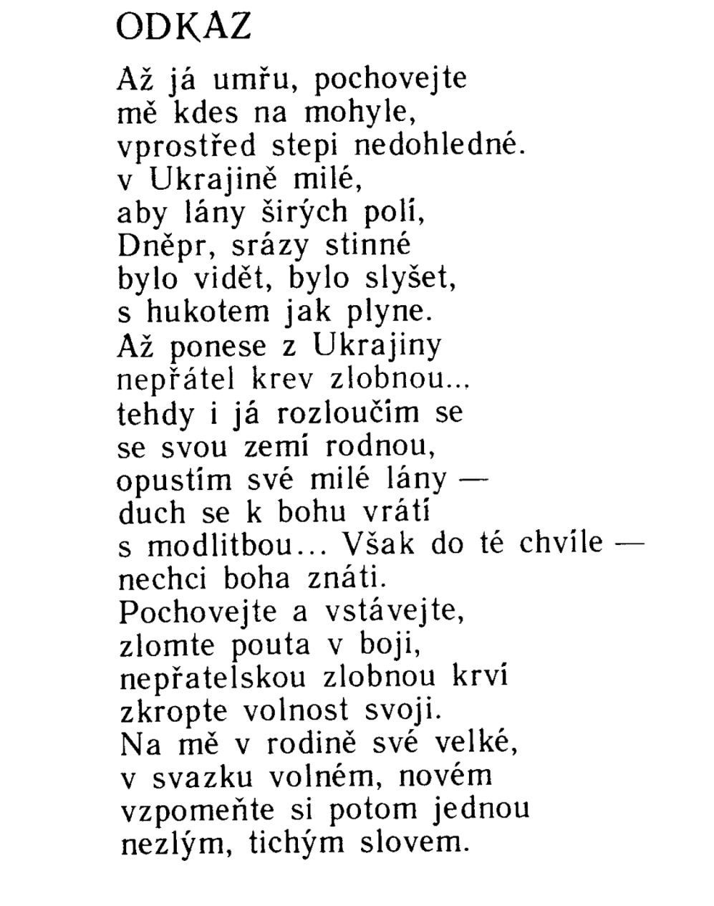
25.12. 1845 napsal svou Závěť.
https://www.youtube.com/watch?v=04nSETVJTg0
Hudba: Hordij Hladkyj

Slide 72
Як умру, то поховайте
Мене на могилі
Серед степу широкого
На Вкраїні милій,
Щоб лани широкополі,
І Дніпро, і кручі
Було видно, було чути,
Як реве ревучий.
Як понесе з України
У синєє море
Кров ворожу... отойді я
І лани і гори —
Все покину, і полину
До самого Бога
Молитися... а до того
Я не знаю Бога.
Поховайте та вставайте,
Кайдани порвіте
І вражою злою кров’ю
Волю окропіте.
І мене в сем’ї великій,
В сем’ї вольній, новій,
Не забудьте пом’янути
Незлим тихим словом.
https://www.youtube.com/watch?v=j1gmx59Zhj0
Тарасова ніч:
https://www.youtube.com/watch?v=KrE0XXJHOSI
https://www.youtube.com/watch?v=isxuWoQPr64

Slide 74
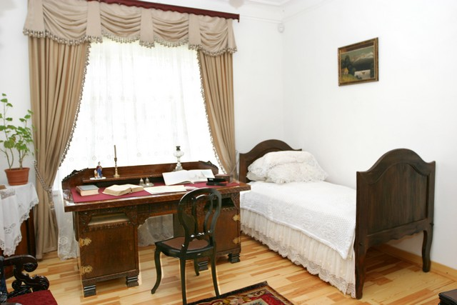
Музей «Заповіту» Т.Г. Шевченка було відкрито 18 квітня 2008 року на честь першого виходу «Кобзаря» Т.Г. Шевченка у Санкт-Петербурзі в 1840 р. у колишньому будинку щирого друга поета, переяславського лікаря А.О. Козачковського.
http://www.niez.com.ua/museums/about-museum/738-muzei-zapovitu-t-h-shevchenka.html

Slide 76
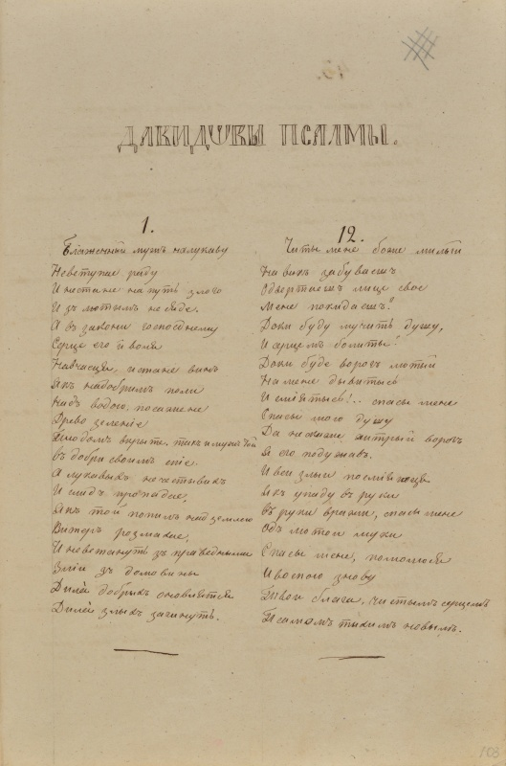
Davydovy žalmy

Slide 77
Po uzdravení pokračoval Ševčenko v práci pro Archeogragickou komisi.
Černihovsko
Kyjev
Brzy po příjezdu se setkává s Mykolou Kostomarovem (1817 — 1885)
Od Kostomarova se Ševčenko dozvěděl o existenci Cyrilo-metodějského bratrstva.
Členem bratrstva byl kromě M. Kostomarova Mykola Hulak,
Vasyl Bilozerskyj,
Opanas Markovyč
P. Kuliš a další.
V dubnu roku 1846 do Bratrstva vstoupil i Ševčenko.
М. І. Гулак (1822-1899). Худ. невідомий. Олія. 1846-47. http://litopys.kiev.ua/
В. М. Білозерський (1825-1899). http://litopys.kiev.ua/
О. В. Маркович (1822-1867). http://litopys.kiev.ua/
П. О. Куліш (1819-1897). Фото. http://litopys.kiev.ua/

Slide 78
Kyjevská romantická škola
Cyrilo-metodějské bratrstvo (1846–1847)

Slide 85
127. Портрет невідомої в блакитному вбранні. Папір, акварель. [IV 1845 — IV 1846].
Оригінал акварелі Т. Шевченка не знайдено. Опис та репродукцію дано за альбомом «Малюнки Т. Шевченка», вип. II, вид. «Об-ва имени Т. Г. Шевченка», Пб., 1914, табл. XXIX.
Портрет намальований під час перебування Шевченка на Україні 1845 — 1847 рp. За характером виконання близький до «Портрета невідомої в коричневому вбранні», датованого Шевченком 1845 р. (див. прим. до № 110), та до «Портрета невідомої в бузковій сукні» (№ 128), а також до портретів, виконаних Шевченком в 1846 р. (див. портрети родини Катериничів № 138, 139, 140, 141, 142).
Попередні місця збереження: збірка Пальчикової.

Slide 86
128. Портрет невідомої в бузковій сукні. Папір, акварель (28,3 × 21,7). [IV 1845 — 1846].
Справа вгорі чорнилом позначено: № 68.
За характером виконання портрет близький до «Портрета невідомої в коричневому вбранні», датованого 1845 р. (див. № 110 та прим. до нього), і портретів членів родини Катериничів, датованих 1846 р. (див. прим. до № 138 — 142).
В ж. «Зеркало» (1911, № 9, стор. 4) цей портрет репродуковано з зображенням пейзажного фону, чого немає в репродукованому тут оригіналі.
За списком Честахівського — № 61.
Попередні місця збереження: збірка Д. Л. Мордовця, ЧІМ, ГКШ.
1929 р. експонувався на виставці творів Т. Шевченка в Чернігові (Каталог, стор. 17, № 9).
ДМШ, інв. № г — 703.

Slide 87
129. Портрет купця. Брістольський папір, олівець, акварель (28,1 × 23). [IV 1845 — 1846]. /51/
За характером виконання портрет близький до «Портрета невідомої в коричневому вбранні», датованого 1845 р. (див. № 110 та прим. до нього), і портретів Катериничів, датованих 1846 р. (див. прим. до № 138 — 142).
За списком Честахівського — № 58.
Попередні місця збереження: ЧМТ — № 390, ЧІМ, ГКШ.
ДМШ, інв. № г — 618.

Slide 88
130. Дерево. Папір, олівець (30,4 × 23,5). [IV 1845 — осінь 1846].
За характером виконання рисунок близький до аналогічних зарисовок Шевченка 1845 — 1847 pp. Ця дата для даного рисунка може бути обмежена до 1845 — 1846 pp., оскільки Шевченко був арештований 5.IV 1847 p., коли рослинність не була ще так розвинена, як це зображено на рисунку.
Попередні місця збереження: ЧМТ — № 398, ЧІМ, ГКШ.
В літературі згадується під назвою «Дуб» (І. Плещинський, Малюнки й акварелі, «Образотворче мистецтво», К., 1939, № 2 — 3, стор. 57).
1929 р. експонувався на виставці творів Т. Шевченка в Чернігові (Каталог, стор. 19, № 24).
ДМШ, інв. № г — 626.

Slide 89
131. Узлісся. Папір, олівець, акварель (23,7 × 32,1). [IV 1845 — III 1847].
За характером виконання рису нок близький до аналогічних робіт Шевченка 1845 — 1847 pp. Датується часом перебування Шевченка на Україні в 1845 — 1847 pp.
В літературі згадується під назвою «Гай» (О. Новицький, Тарас Шевченко як маляр, Львів — Москва, 1914, стор. 67, № 435).
Попередні місця збереження: ЧМТ — № 397, ЧІМ, ГКШ.
ДМШ, інв. № г — 625.

Slide 91
132. Портрет Горленко. Полотно, олія (44,8 × 37). [1846 — 1847].
За свідченням колишнього власника портрета Г. П. Шлейфера — це. портрет Горленко.
Відсутність авторського підпису та сліди реставрації, зробленої в манері, трохи відмінній від почерку Шевченка, стали для окремих дослідників приводом до заперечення приналежності цього портрета пензлю Шевченка.
Попередні місця збереження: збірка Г. П. Шлейфера в Києві, ВІМШ, Харківський державний музей образотворчого мистецтва, ГКШ.
1911 р. експонувався на виставці художніх творів Т. Шевченка в Києві (Каталог, № 41); 1954 р. — на виставці образотворчого мистецтва Української РСР, присвяченій 300-річчю возз’єднання України з Росією (Каталог, стор. 17).
КДМУМ, В/Х — 258. /52/

Slide 92
134. Портрет Іллі Івановича Лизогуба. Полотно, олія (65,5 × 53,5). [м. Седнев]. [28.II — 30.IV 1846; III 1847].
В літературі зустрічається невірне датування портрета як твору, виконаного після заслання («Русский библиофил», 1914, стор. 45).
Датується на підставі даних про перебування Шевченка в Седневі (див. прим. до № 133).
Попередні місця збереження: власність Л. О. Лизогуб (дружина племінника І. І. Лизогуба), І. В. Лизогуба, ВІМШ, ГКШ, ЦМШ.
У 1939 р. експонувався на Республіканській ювілейній шевченківській виставці в Києві (Каталог, № 179).
ДМШ. інв. № ж — 103.

Slide 93
135. Коло Седнева. Папір, туш, сепія, акварель (21,1 × 29,2). Седнев. [IV 1846].
Зліва внизу напис чорнилом рукою Шевченка: Коло Седнева. І.
Датується часом перебування Шевченка в Седневі (див. прим. до № 133).
За списком Честахівського — № 80.
Попередні місця збереження: збірки Козачковського, Коховського, Бразоль, ЧМТ — № 161, ЧІМ, ГКШ. /53/
1929 p. експонувався на виставці творів Т. Шевченка в Чернігові (Каталог, стор. 24, № 2); 1939 р. — на Республіканській ювілейній шевченківській виставці в Києві (Каталог, № 177).
ДМШ, інв № г — 847.

Slide 94
136. Чумаки серед могил. Папір, олівець, акварель (18,5 × 27). [Седнев]. [IV 1846].
Місце виконання малюнка встановлюється за його сюжетом та подібністю елементів пейзажу з малюнком № 135.
Мотиви датування див. у прим. до № 133.
Попередні місця збереження: ЧМТ — № 162, ЧІМ, ГКШ, ЦМШ.
1929 р. експонувався на виставці творів Т. Шевченка в Чернігові (Каталог, стор. 18, № 15); 1939 р. — на Республіканській ювілейній шевченківській виставці в Києві (Каталог, № 178).
ДМШ, інв. № г — 846.

Slide 96
133. Портрет Андрія Івановича Лизогуба. Папір, олівець (21,3 × 17). [м. Седнев]. [28.II — 30.IV 1846; III 1847].
Справа внизу чорнилом рукою А. І. Лизогуба напис: рис. Т. Шевченко.
А. І. Лизогуб — поміщик містечка Седнева, Чернігівської губ. (нині Чернігівський р-н, Чернігівської обл.), один з близьких приятелів Шевченка, який підтримував поета під час його заслання. За листування з Шевченком Лизогуб підпав під нагляд III відділу (див. Л. М. Жемчужников, Мои воспоминания из прошлого, вып. II, М., 1927, стор. 56).
З А. І. Лизогубом Шевченко познайомився 1846 р. в Седневі і був у нього навесні 1846 р. та у березні 1847 р. (див. А. Чужбинский, Воспоминания о Т. Г. Шевченке, СПб., 1861, стор. 25). Тут він намалював портрети двох братів Лизогубів (див. цей же № та № 134), три краєвиди Седнева (див. № 135, 136, 137) та написав 7.III 1847 р. поему «Відьма» і 8.III передмову до II видання «Кобзаря» (див. т. І цього видання, стор. 373, 376). Все це і є підставою для датування портрета.
До 1939 р. портрет знаходився в альбомі рисунків А. І. Лизогуба. При публікації портрет помилково названо портретом Є. П. Гребінки («Образотворче мистецтво», К., 1940, № 3, стор. 21 — 22).
Вперше як окремий твір експонувався під назвою «Портрет невідомого (А. І. Лизогуба)» на Республіканській ювілейній шевченківській виставці в Києві 1939 р. (Каталог, № 180).
Попередні місця збереження: власність А. І. Лизогуба, ЦМШ.
ДМШ, інв. № г — 911.

